Slide 1


ИНФО
БИОТЕХ
Очки «ClearVision»
Наставник:
Афанасьева Татьяна Алексеевна
Технологическое направление:
Биомедицинские и ветеринарные технологии

Slide 2

Потребитель и его проблема
Активные пользователи очков, спортсмены и любители активного отдыха, профессионалы с высокой нагрузкой на зрение, люди с повышенными требованиями к гигиене и чистоте, которым нужно
решить проблему постоянного загрязнения и запотевания линз очков
На данный момент пользователи для решения проблемы используют: Салфетки из микрофибры, спец. спреи для очистки линз, одежда (рукава рубашки/футболки), дыхание (пар от дыхания) + одежда/салфетка.
Их не устраивает неэффективность, риск повреждения линз, неудобство и негигиеничность.
ИНФО
БИОТЕХ

Slide 3

Решение
Наш проект решает проблему постоянного загрязнения и запотевания линз очков, что ухудшает качество зрения и комфорт пользователей.
Ценностное предложение для потребителя :
Наши самоочищающиеся очки помогают людям, которые ценят комфорт и безопасность при ношении очков, тем, что обеспечивают кристально чистое зрение без необходимости постоянного ухода и очистки. В отличие от Xiaomi MIJIA Ультразвуковой очиститель, Контактные линзы Acuvue и спрея для очистки.
ИНФО
БИОТЕХ

Slide 4
Аналоги решения
Основные конкуренты:
1. Контактные линзы Acuvue
2. Xiaomi MIJIA Ультразвуковой очиститель
3. Спреи для очистки линз
В отличие от конкурентов, наш продукт лучше тем,
что он имеет инновационное олеофобное покрытие, высокую прозрачность и светопропускание (около 91%) с антирефлексным эффектом для комфорта зрения, ударопрочный поликарбонат и защитные покрытия
ИНФО
БИОТЕХ

Slide 5
Прототип разработки
ИНФО
БИОТЕХ
Обоснование реализуемости проекта (устойчивости бизнеса) | На растущем рынке очков, ценящем функциональность и комфорт, самоочистка очень востребована, особенно в спортивном сегменте, где потребители готовы платить за удобство. Рынок стабильно растет (5-6% ежегодно, +онлайн), что, в сочетании с уникальностью технологии и отсутствием аналогов, позволяет установить премиальную цену.
Научно-техническое решение и/или результаты, необходимые для создания продукции | Научно-техническое решение очков ClearVision основано на сочетании олеофобного покрытия (отталкивает воду, жир, грязь) и ультразвуковой технологии (активирует самоочистку, удаляя загрязнения без механического воздействия). Это обеспечивает быструю очистку, стойкость и долговечность линз, делая ClearVision высококонкурентными в инновационной оптике.
Соответствие проекта научным и(или) научно-техническим приоритетам образовательной организации/региона заявителя/предприятия | Проект ClearVision, использующий нанотехнологии и интеллектуальные материалы, соответствует научно-техническим приоритетам образовательной организации и региона. Он поддерживает модернизацию инженерного образования и развитие высокотехнологичных отраслей (согласно программам "Приоритет-2030", "Передовые инженерные школы"), формируя компетенции в инновационной оптике и способствуя технологическому лидерству региона.

Slide 6
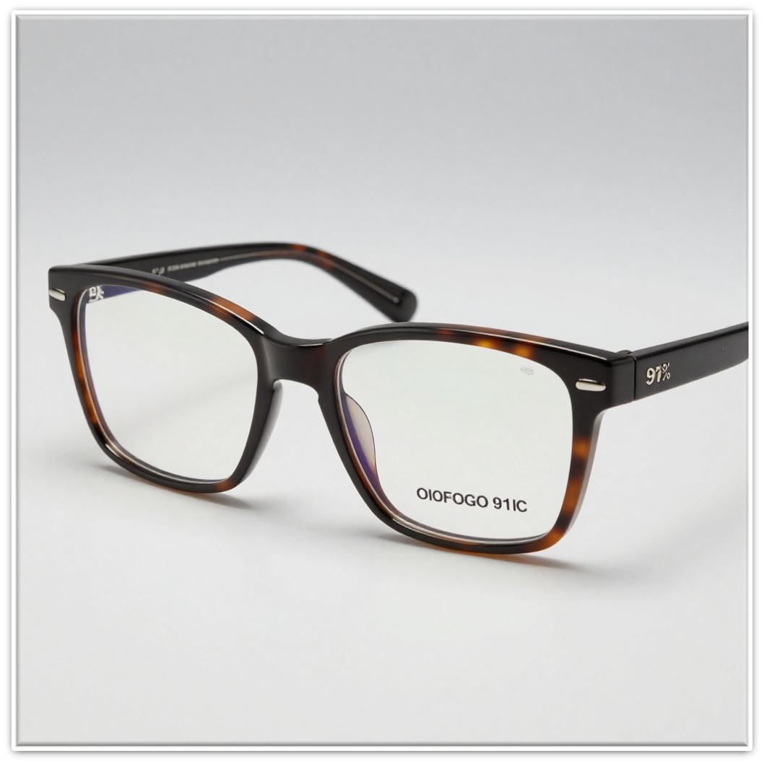

Визуализация решения
ClearVision — это очки с функцией самоочистки линз за счёт олеофобного нанопокрытия и встроенной ультразвуковой системы. Технология снижает оседание влаги, пыли и жировых следов, поэтому пользователь тратит меньше времени на протирание и дольше сохраняет чёткое зрение в течение дня.
ИНФО
БИОТЕХ

Slide 7
Целевая аудитория и рынок
Формулирование рынка | Формулирование рынка
отрасль | конечный потребитель
Высокотехнологичная оптика | Все пользователи очков, особенно люди с активным образом жизни и профессионалы
география | конечный продукт
Глобальный рынок | Очки с функцией самоочистки,обеспечивающие постоянную чистоту линз и безупречное зрение.
назвать рынок | назвать рынок
Рынок инновационных оптических изделий
Методы оценки | Методы оценки
сверху-вниз | снизу-вверх
ТАМ | ТАМ
Мировой рынок очков в 2025 году оценивается примерно в 160–190 млрд долл. США (ориентировочно 15–18 трлн руб.) для всех типов очков. | -
SAM | SAM
Рынок очков в России составляет порядка 200–250 млрд руб. в год, из них целевой сегмент премиальных и спортивных очков с дополнительными функциями — около 10–15%, то есть ~20–30 млрд руб. в год. | -
SOM | SOM
- | При плановом объёме продаж ClearVision 10–15 тыс. пар в год и средней цене 8 000–10 000 руб. потенциальная выручка проекта составляет около 80–150 млн руб. в год, что соответствует приблизительно 0,3–0,7% от оценочного SAM.
Итоги оценки | Итоги оценки
ТАМ | Мировой рынок очков оценивается примерно в 160–190 млрд долларов в год, что соответствует ориентировочно 15–18 трлн рублей
SAM | Целевой рынок для ClearVision в России (премиальные и спортивные очки с дополнительными функциями) составляет около 20–30 млрд рублей в год.
SOM | Планируемая выручка проекта при достижении целевых объёмов продаж — около 80–150 млн рублей в год, что соответствует приблизительно 0,3–0,7% от оценочного SAM.
TAM — это общий рынок решений;
SAM — это доля рынка с учётом нашего бизнеса;
SOM — наша доступная доля с учётом коммерческой модели и конкуренции.
ИНФО
БИОТЕХ

Slide 8

Структура издержек и бизнес-модель
Потенциальные потребительские сегменты. Бизнес-модель | Целевой аудиторией проекта ClearVision являются активные пользователи очков, которые ежедневно сталкиваются с загрязнением линз и ценят комфорт при ношении. Основные потребительские сегменты включают спортсменов и любителей активного отдыха, профессионалов с высокой нагрузкой на зрение, а также людей с повышенными требованиями к гигиене и чистоте, в том числе пользователей солнцезащитных и фотохромных очков. Бизнес-модель ориентирована на формат B2C: конечный клиент платит за готовые очки ClearVision с технологией самоочистки, получая более высокий уровень удобства и времени без протирания линз, а продажи планируется выстраивать через оптические салоны, онлайн‑площадки и партнёрские розничные сети.
Ключевые виды деятельности | Основой дохода проекта ClearVision станут прямые продажи очков с функцией самоочистки конечным пользователям в формате B2C. Бизнес планирует зарабатывать на реализации готовых изделий через оптические салоны, маркетплейсы и партнёрские розничные сети, где клиент платит за премиальные очки с нанопокрытием и повышенным комфортом ношения. Дополнительно в перспективе рассматривается лицензирование технологии самоочищающегося покрытия производителям оптики и выпуск совместных линеек очков под их брендом, что позволит получать роялти без значительного роста собственных производственных мощностей.
Структура издержек, из которой складывается себестоимость вашего решения | Основу себестоимости решения ClearVision составляют следующие статьи затрат: материалы для линз и оправ (поликарбонат, металлические и полимерные элементы, крепёж), расходные материалы для нанесения олеофобного и защитного покрытий, а также компоненты ультразвуковой системы самоочистки (миниатюрные излучатели, контроллер, питание). Существенную долю занимают затраты на производство и сборку: оплата труда персонала, аренда и обслуживание оборудования, контроль качества и упаковка готовых изделий. В структуру издержек также входят расходы на сертификацию и испытания продукта, логистику и складскую обработку, базовую маркетинговую поддержку и послепродажный сервис, что в совокупности формирует себестоимость единицы продукции и определяет ценовой уровень в премиальном сегменте.
Каналы продвижения будущего продукта | Основной акцент в продвижении ClearVision планируется сделать на цифровом маркетинге и работе с сообществами пользователей. Продвижение будет вестись через таргетированную рекламу и контент в социальных сетях и мессенджерах (Telegram, ВКонтакте, собственный сайт, маркетплейсы), а также с использованием SEO и контекстной рекламы для привлечения онлайн‑покупателей. Для усиления доверия и демонстрации технологии будут использоваться офлайн‑активности: сотрудничество с салонами оптики и оптометристами, демонстрации с бесплатной диагностикой зрения, розыгрыши и промо‑акции. Дополнительно планируются партнерские программы с блогерами и инфлюенсерами, а также видеоформаты и вебинары, на которых подробно показываются преимущества технологии самоочистки линз и реальные сценарии использования очков.
Каналы сбыта будущего продукта | Официальные магазины и салоны оптики, где покупатели доверяют качеству и сервису. Онлайн-платформы и маркетплейсы для удобства заказа и расширения географии продаж. Партнерские сети с медицинскими учреждениями и спортивными магазинами для специализированного сегмента.

Slide 9

Организационные и производственные параметры бизнеса
Задел. Уровень готовности продукта TRL | TRL 1 – сформулирована фундаментальная концепция технологии и обоснована её полезность. Для ClearVision проведён анализ существующих решений, выявлена потребность в самоочищающихся очках и определены направления дальнейшей разработки, однако прототип и испытания ещё отсутствуют.
Основные технические параметры | Тип технологии самоочистки Олеофобное нанопокрытие линз, предотвращающее задержку влаги и жировых загрязнений Пропускание видимого света Не менее 95% при наличии антибликового многослойного покрытия Антибликовое покрытие Снижение отражений до 1% поверхности линзы, повышение контрастности изображения Устойчивость к царапинам Не менее 2 лет повседневной эксплуатации без заметной потери прозрачности (при нормальных условиях использования) Масса очков Не более 25–30 г (легкий корпус и титановые/полимерные оправы) Ориентировочная цена 8 000–12 000 руб., сегмент средне‑премиальных оптических изделий
Партнеры (поставщики, продавцы) | Партнёрами проекта ClearVision рассматриваются поставщики поликарбонатных линз и олеофобных нанопокрытий, обеспечивающие стабильные поставки материалов. Производственные площадки и контрактные заводы позволяют выпускать пилотные партии очков без крупных вложений в собственное оборудование. В качестве каналов продаж планируются оптические салоны, маркетплейсы и сети спортивных магазинов, заинтересованные в инновационных моделях очков. Для тестирования и доработки продукта планируется сотрудничество с медицинскими центрами, спортивными клубами и университетами, готовыми участвовать в пилотных испытаниях и давать обратную связь.

Slide 10
Финансовые параметры бизнеса
Показатели
Налоговые ставки по УСН (доход - расход) | 5%
Ставка дисконтирования | 15%
Цена услуги, продукции, приложения и тд, руб. | 5 000
Прогнозный объем реализации продукции (количества услуг, продаж и тд), штук | 2 000
Инвестиции, руб. | Инвестиции, руб.
Основные средства | 3 000 000
Нематериальные активы | 700 000
Оборотный капитал | 800 000
Количество сотрудников (которые будут заниматься разработкой) | 4
Средняя стоимость одного часа сотрудника | 1500
Количество часов, что потребуется на запуск проекта | 400
Предварительные исследования | 300 000
Текущие затраты, руб. | Текущие затраты, руб.
Заработная плата сотрудника | 480 000
Начисления на заработную плату | 144 000
количество сотрудников (которые будут производить итоговый продукт) | 2
аренда | 180 000
реклама, продвижение | 150 000
Прочие затраты | 90 000
Источники финансирования | Источники финансирования
собственные средства | 200 000
кредитные средства | 800 000
гос поддержка, гранты | 1 000 000
спонсоры и инвесторы (бизнес-ангелы) | 300 000
Общий объем инвестиций | 2 300 000
Необходимые ресурсы | 1794000

Slide 11

Оценка потенциала «рынка» и рентабельности бизнеса
Показатель | Значение показателя
NPV, руб. Чистый дисконтированный доход (NPV, Net Present Value) | 18 000 000
PP, месяцев Срок окупаемости инвестиционного проекта (PP, Payback Period) | 24
DPP, годы Дисконтированный срок окупаемости (DPP, Discounted Payback Period) | 3,0
Рентабельность продаж | 28
IP, доли Индекс прибыльности (PI, Profitability index) | 2,3
IRR, % Внутренняя норма доходности (IRR, Internal Rate of Return) | 32

Slide 12
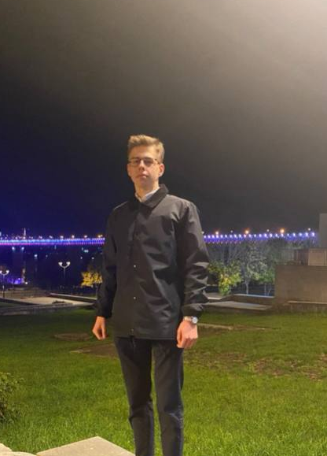

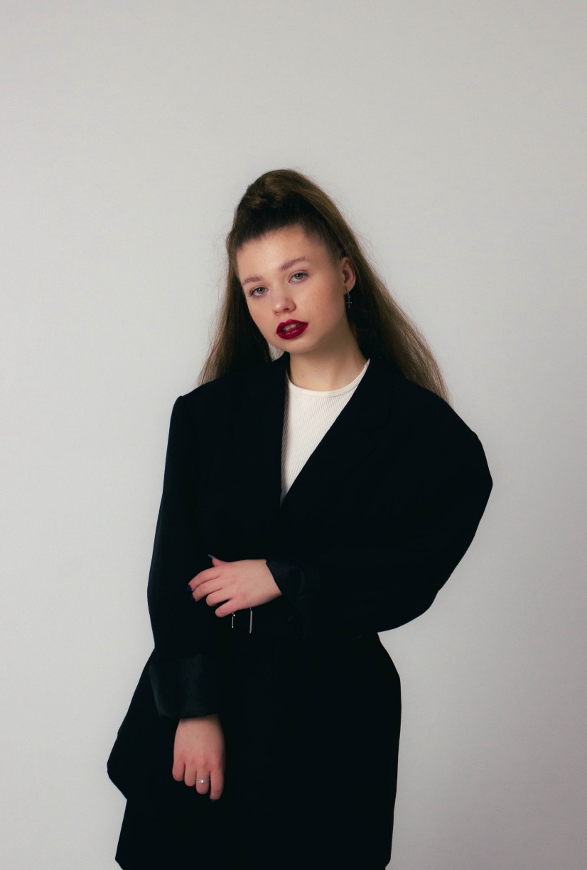

ИНФО
БИОТЕХ
КОМАНДА
САВОСТЬЯНОВ
ХМЕЛЁВА
ГЕЙКО
Григорий Константинович
Полина Игоревна
Анастасия Сергеевна
УЧАСТНИК
КАПИТАН
УЧАСТНИК

Slide 13
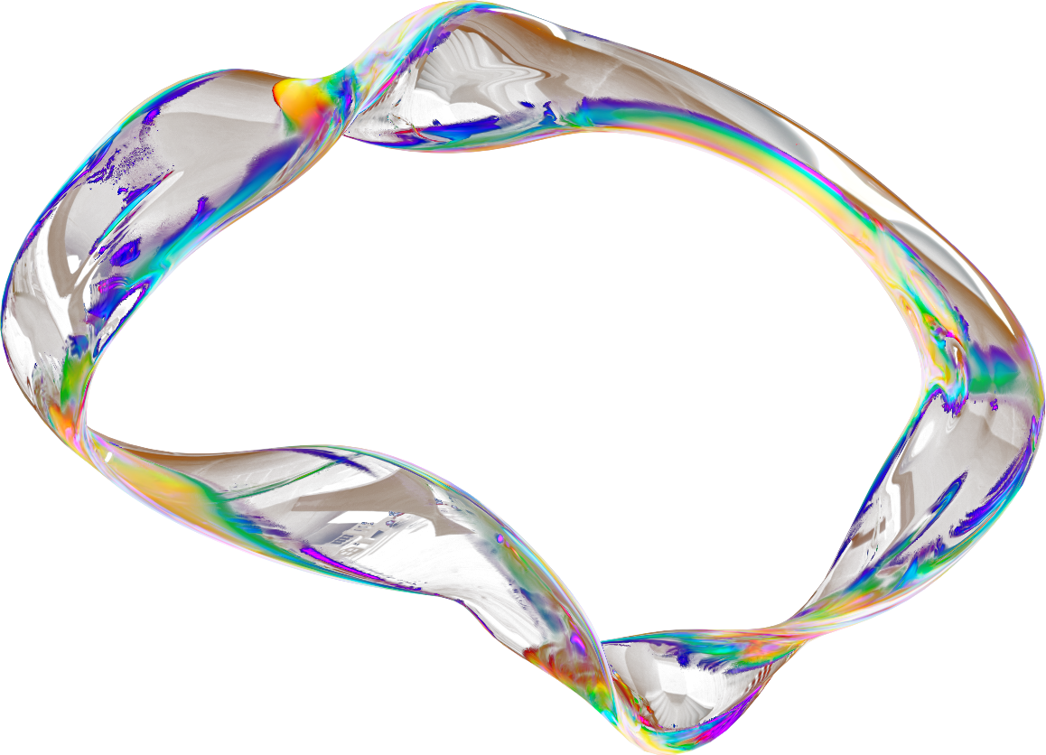
Вопросы к экспертам
Насколько реалистичными Вы считаете наши планы по продажам и цене очков на первые 2 - 3 года?
Какие слабые места Вы видите в себестоимости и производстве, где мы можем «не уложиться» в расчетах?
Какие шаги по развитию проекта Вы бы поставили в приоритет на ближайший год?
ИНФО
БИОТЕХ

